Slide 1
Русский язык
9
класс
Как охарактеризовать предмет или указать на какой-либо его признак
Мусурманова
Юлия Юрьевна
который

Slide 2
Сегодня на уроке мы узнаем
1
что такое придаточные определительные предложения;
2
какие союзные слова используются в них;
3
на каком месте в предложении находится придаточное определительное.

Slide 3
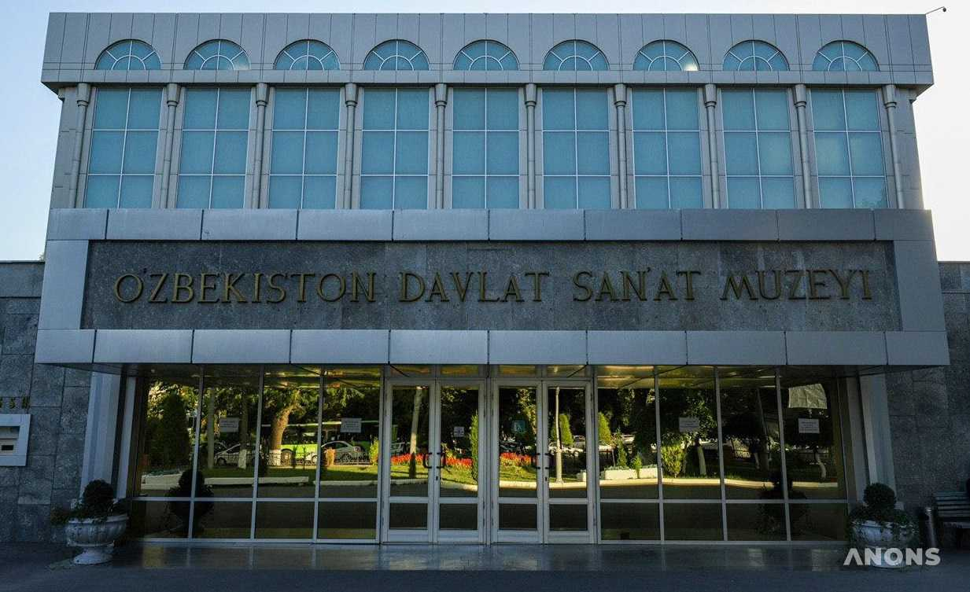
Словарная работа
Искусство – san’at
Отражение – aks, tasvir
Творчество – ijod, ijodiyot
Действительность – haqiqiy hol, haqiqat
Изображать – aks ettirmoq
Художественный – san’atga oid, badiiy
Живопись – rassomlik
Движение – harakat
Воплощение – timsol, mujassam
Многообразный – xilma-xil
Многогранный – serqirra

Slide 4
Упражнение 44
?
Искусство – это творческое отражение реального мира, нашей действительности.
Искусство – это творческое отражение мира.
Этот мир существует в реальности.
Искусство – это творческое отражение мира, который существует в реальности.
[ ], ( ).
мир

Slide 5
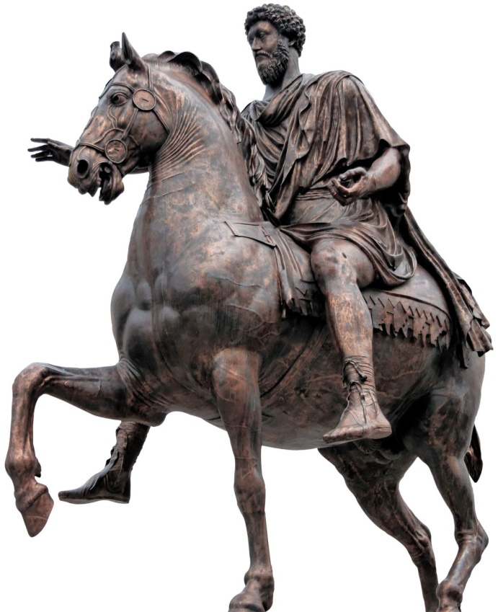
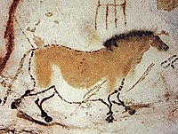
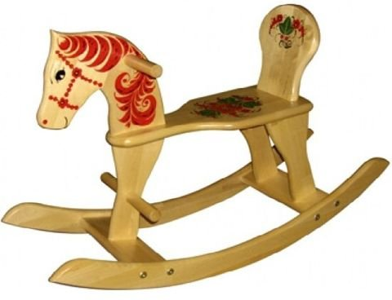
Упражнение 45
Искусство – это отражение действительности в художественных образах. Многообразие видов искусства связано с многогранностью реального мира.
Виды искусства - это исторически сложившиеся формы творческой деятельности, которые различаются по способам материального воплощения.

Slide 6
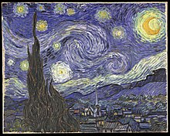
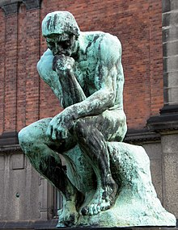
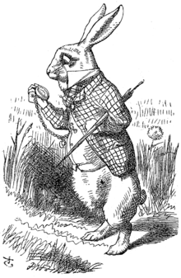
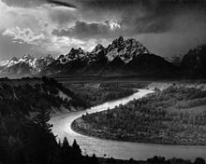
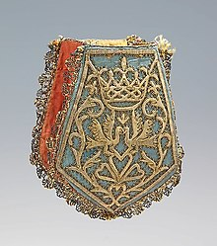
Упражнение 45
Изобразительное искусство - это живопись, графика и скульптура, которые представляют нам мир в цвете и пространстве.
Фотография - вид изобразительного искусства, который возник на грани творчества и техники.
Творческая деятельность, которая создает художественные бытовые предметы, называется декоративно-прикладным искусством.

Slide 7
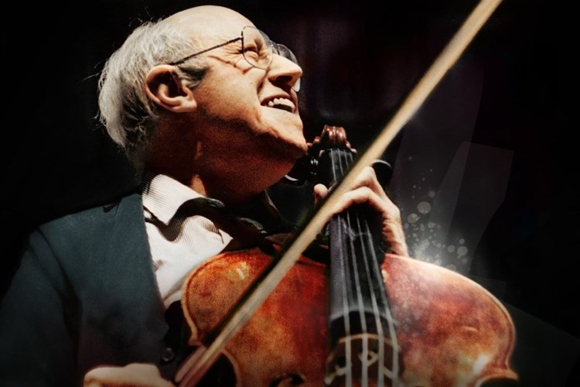
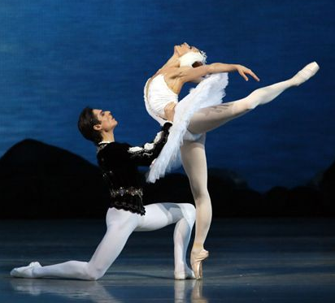
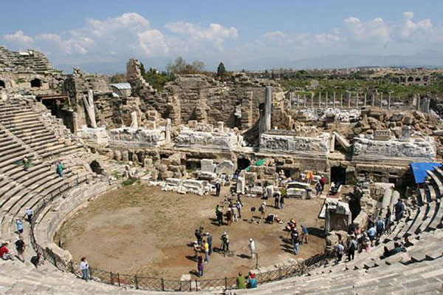
Упражнение 45
В литературе - мир изображается с помощью слова. Музыка показывает его с помощью звуков. Движения и позы человеческого тела, которые поэтически осмыслены и составляют художественную систему, называют искусством хореографии.
Театр – такой вид искусства, который может существовать только в коллективе. Это творческая работа драматурга, режиссёра, художника, композитора, хореографа и артистов.

Slide 8
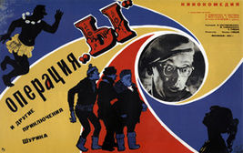
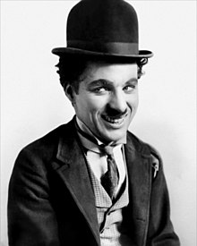
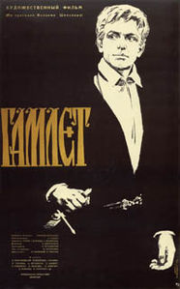
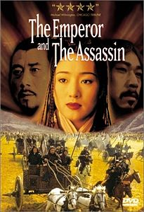
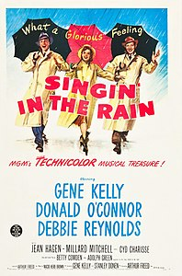
Упражнение 45
Самое синтетическое искусство – кино, которое изобрели в ХIХ веке. Этот вид искусства вобрал в себя и литературу (сценарий), и живопись (мультфильм), и театр, и музыку, и науку (оптика, электротехника, химия).

Slide 9
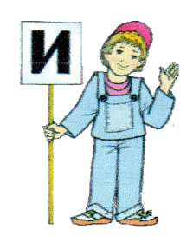
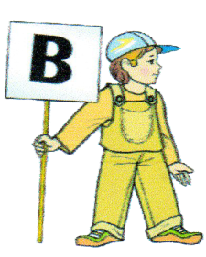
Упражнение 46
Что такое фотография?
Фотография - вид изобразительного искусства, который возник на грани творчества и техники.
[ ], (который …).
Что такое театр?
Театр – такой вид искусства, который может существовать только в коллективе. [ такой ], (который …)
Какой вид искусства самый синтетический?
Самое синтетическое искусство – кино, которое братья Люмьер изобрели в ХIХ веке.
[ ], (которое …).
какой?
какой?
какое?

Slide 10
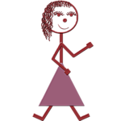
СПП с придаточными определительными
aniqlovchi ergash gapli ergashgan qo’shma gap
Придаточные определительные предложения отвечают на вопросы какой? какая? какое? какие? Они определяют слово в главной части и обычно соединяются с ним союзным словом который (какой? чей?).
Союзное слово который согласуется с определяемым словом в роде и числе.
Мне понравился пейзаж (какой?), который висел на стене.
[ ], (который).
Натюрморт – картина (какая?), которая изображает предметы.
[ ], (которая).
Живопись – искусство (какое?), которое показывает мир с помощью красок. [ ], (которое).

Slide 11
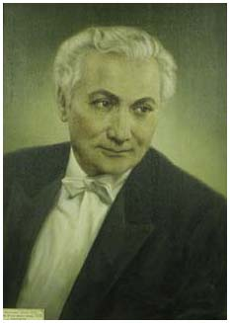
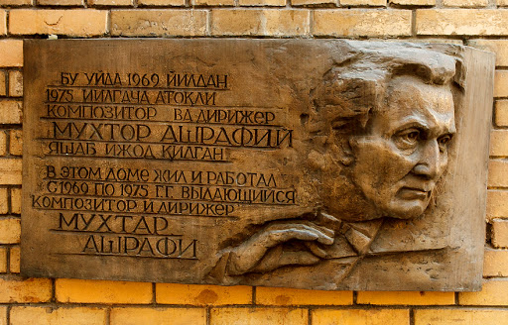
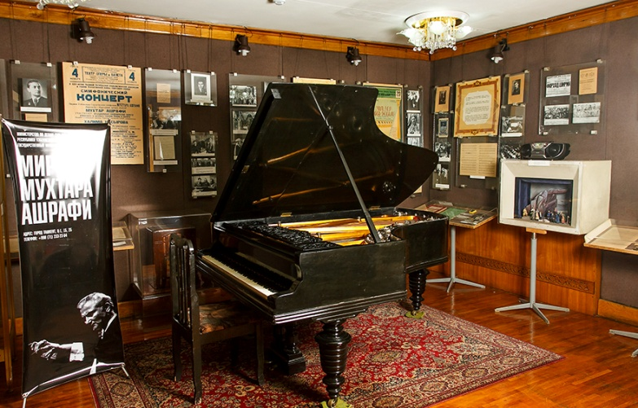
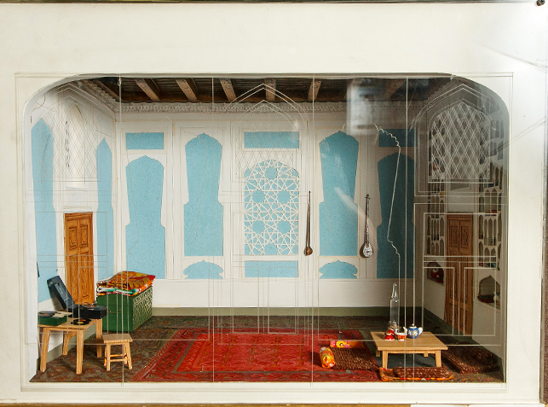
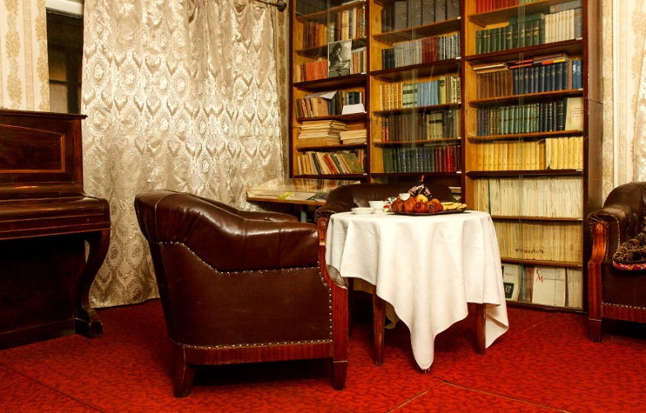
СПП с придаточными определительными
В сложноподчинённых предложениях с придаточными определительными могут быть союзные слова – наречия
где, когда, куда, откуда.
Мы приехали в город, в котором родился Мухтар Ашрафи.
[ ], (в котором).
Мы приехали в город, где родился Мухтар Ашрафи
[ ], (где).

Slide 12
СПП с придаточными определительными
Придаточное определительное всегда стоит после слова,
к которому относится.
Мы приехали в город, где родился Мухтар Ашрафи
[ ], (где).
В город, где родился Мухтар Ашрафи, мы приехали вчера.
[ , (где), ].
какой?
какой?

Slide 13
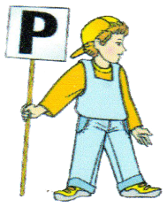
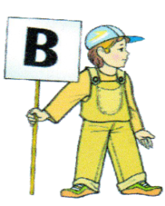
Упражнение 47
На какие вопросы отвечают придаточные части в предложениях?
Возьми книгу, которая тебе понравилась
Мальчика, который учится в нашей школе, я пригласил к себе в гости.
Макет можно сделать из такого материала, который удобен в работе.
Мы высоко ценим талант писателя, чьи произведения читает весь мир.
какую?
какого?
из какого?
какого?

Slide 14
Упражнение 48
Из двух простых предложений составьте сложное с придаточным определительным. Правильно вставьте союзные слова который, которая, которое, которые.
Образец: Камаледдин Бехзод – знаменитый художник. Он рисовал книжные миниатюры. - Камаледдин Бехзод – знаменитый художник, который рисовал книжные миниатюры.
1. Миниатюра – это небольшая иллюстрация. Она помогает понять текст.
2. Рисунок «Постройка мечети» – это произведение искусства. Оно рассказывает о жизни Амира Темура.
3. Юнус Раджаби – известный композитор. Он собрал и записал много народных песен.
4. В музее хранятся работы художника. Эти работы могут видеть все посетители.

Slide 15
Упражнение 48
Из двух простых предложений составьте сложное с придаточным определительным. Правильно вставьте союзные слова который, которая, которое, которые.
Образец: Камаледдин Бехзод – знаменитый художник. Он рисовал книжные миниатюры. - Камаледдин Бехзод – знаменитый художник, который рисовал книжные миниатюры.
1. Миниатюра – это небольшая иллюстрация, которая помогает понять текст.
2. Рисунок «Постройка мечети» – это произведение искусства, которое рассказывает о жизни Амира Темура.
3. Юнус Раджаби – известный композитор, который собрал и записал много народных песен.
4. В музее хранятся работы художника, которые могут видеть все посетители.

Slide 16
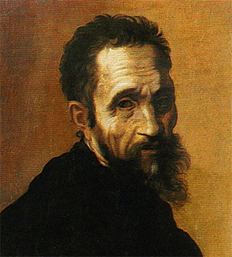
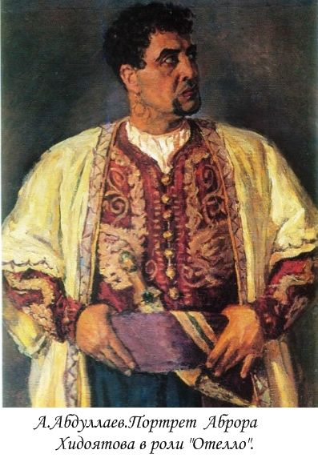
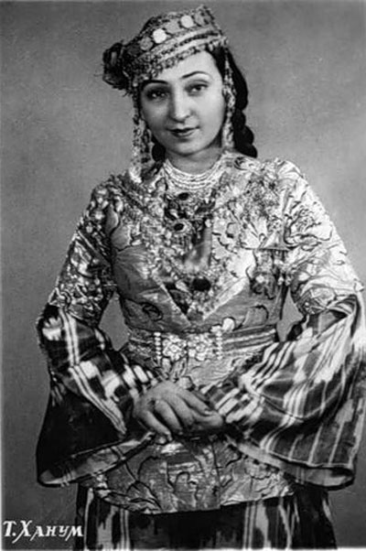
Упражнение 49
Дополните высказывания по образцу.
Образец: Леонардо да Винчи – художник … .
– Леонардо да Винчи – художник, который нарисовал «Джоконду».
1. Микеланджело – это скульптор, … .
2. Тамара Ханум – танцовщица, … .
3. Литература – это искусство, … .
4. Аброр Хидоятов – артист, … .
5. Муяссар Раззакова – певица, … .
6. «Сикстинская мадонна» - произведение, … .

Slide 17
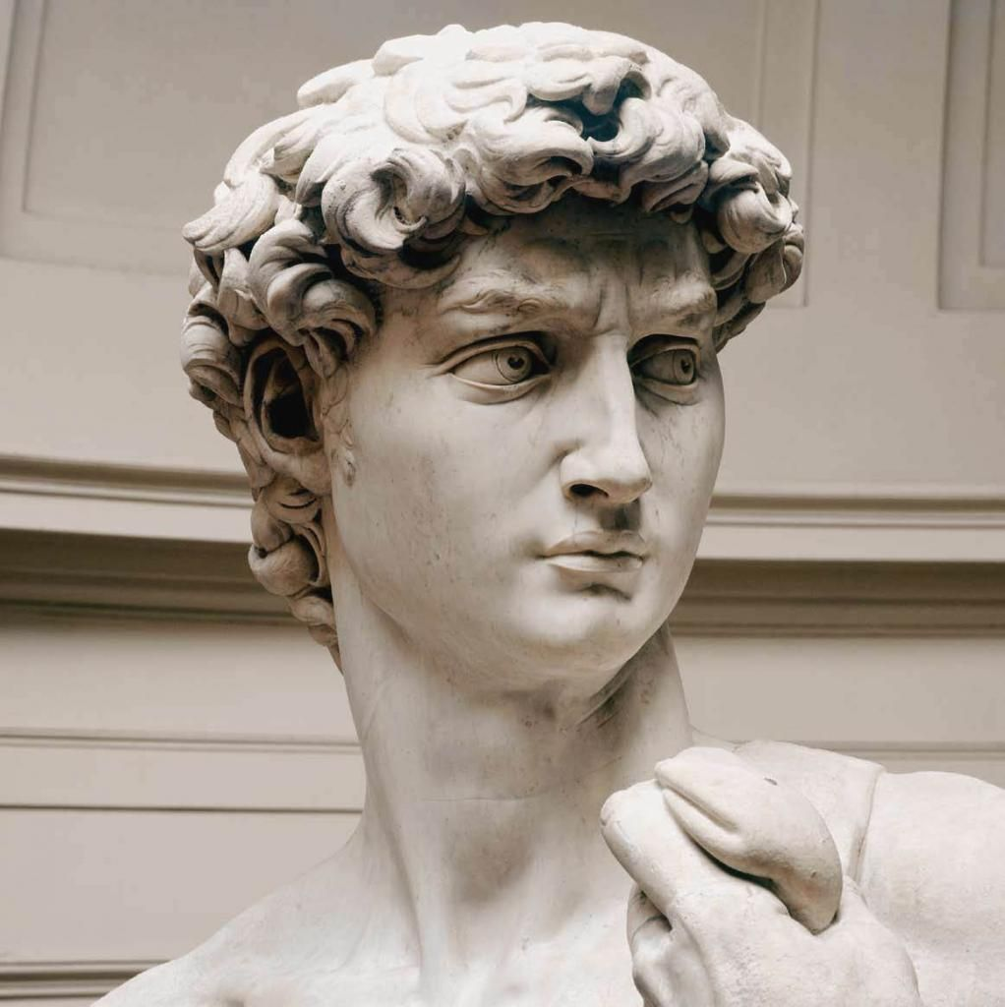
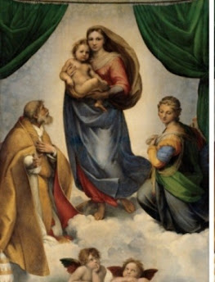
Упражнение 49
1. Микеланджело – это скульптор, который создал «Давида».
2. Тамара Ханум – танцовщица, которая исполняла танцы народов мира .
3. Литература – это искусство, которое любят взрослые и дети.
4. Аброр Хидоятов – артист, который исполнял роль Отелло.
5. Муяссар Раззакова – певица, которая покорила весь мир .
6. «Сикстинская мадонна» - произведение, которое прославило Рафаэля .

Slide 18
Упражнение 51
Расскажите о видах искусства. Сколько запятых вы поставили?
Образец. Искусство, которое помогает отразить реальный мир с помощью слов, называется литературой.
Вид искусства, который любил Микеланджело. (скульптура)
2. Искусство, которое нам дарили Бах и Моцарт. (музыка)
3. Вид искусства, который прославили Аброр Хидоятов и Наби Рахимов. (театр)
4. Искусство, которому отдала жизнь Тамара Ханум. (танец)
5. Законы, которые помогают строить прекрасные дома, …
(архитектура).
6. Занятие, которое так любил Чарли Чаплин. (кино)

Slide 19
Упражнение 51
Вид искусства, который любил Микеланджело, называется скульптура.
2. Искусство, которое нам дарили Бах и Моцарт, это музыка.
3. Вид искусства, который прославили Аброр Хидоятов и Наби Рахимов, называется театр.
4. Искусство, которому отдала жизнь Тамара Ханум, называется танец.
5. Законы, которые помогают строить прекрасные дома, изучает
архитектура.
6. Занятие, которое так любил Чарли Чаплин, мы называем «кино».

Slide 20
Задание для самостоятельной работы
Упражнение 51 выполнить письменно.
который

